Slide 1
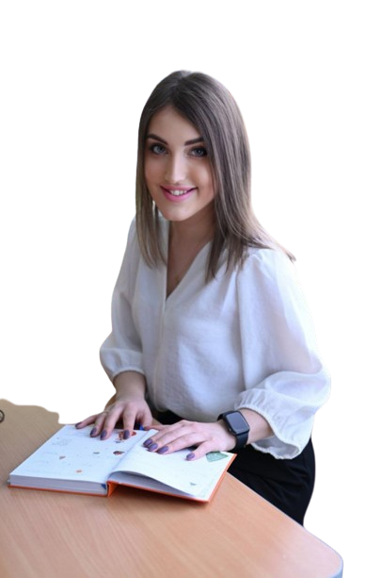


ЗАПОРІЗЬКА ПОЧАТКОВАШКОЛА «ЕВРИКА»
ПОРТФОЛІО
вчителя
початкових класів
Здоровцової
Ольги Вячеславівни

Slide 2

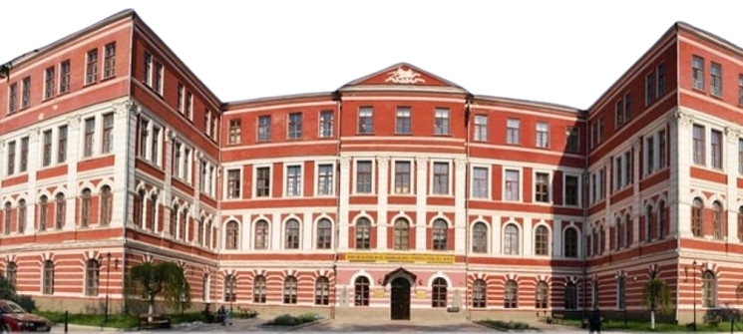
ПІП Здоровцова Ольга Вячеславівна
Дата народження 24.03.1992
Освіта – вища,
Навчальний заклад Кам’янець-Подільський національний університет імені Івана Огієнка, 2009 рік.
2013-освітньо-кваліфікаційний рівень бакалавр.
2014-освітньо-кваліфікаційний рівень спеціаліст.
Стаж роботи 9 років
Місце роботи ЗПШ “Еврика”

Slide 3

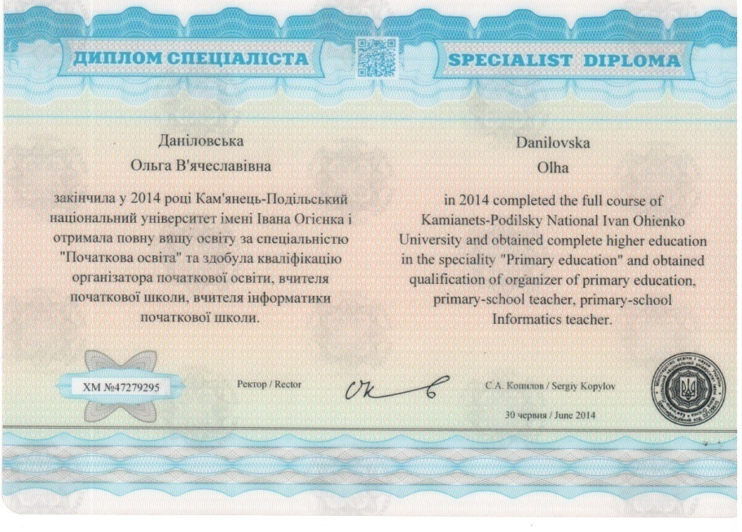

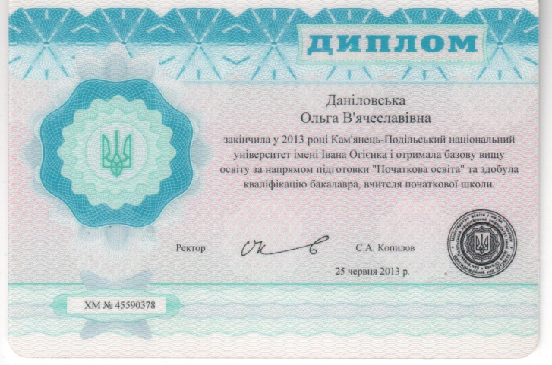
ОСВІТА

Slide 4
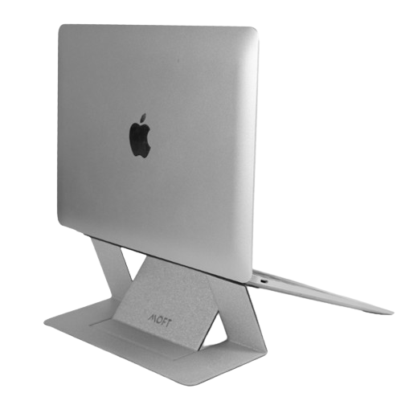
МОЯ ПРОФЕСІЙНА ФІЛОСОФІЯ
Я намагаюсь працювати так, щоб кожна дитина, в класі була передусім мислячою, активною, допитливою , мандрівником у світ пізнання. Навчальний і виховний процес у класі намагаюся будувати так, щоб постійно відбувалась активна взаємодія учнів і вчителя, створюю сприятливі і комфортні умови навчання, за яких кожна дитина відчуває свою успішність, унікальність.
МОЄ ПЕДАГОГІЧНЕ КРЕДО
"У наших руках – найбільша з цінностей світу-ЛЮДИНА".
МОЄ ЖИТТЄВЕ КРЕДО
Ми творимо Людину, як скульптор творить свою статую з безформного шматка мармуру: десь в глибині цієї мертвої брили лежать прекрасні риси, які належить добути, очистити від усього зайвого.» В.О. Сухомлинський.

Slide 5

Створити оптимальні умови для розвитку дитини
Стати для дітей другом, відкрити багатство їх душ
Сприяти самореалізації кожної особистості
МОЇ ПЕДАГОГІЧНІ ЦІЛІ

Slide 6
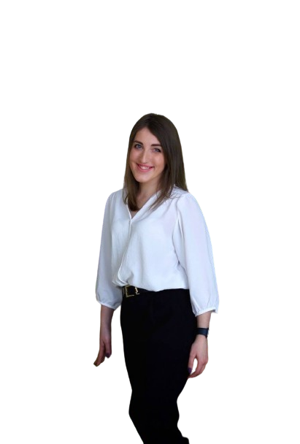
ТЕМА ДОСВІДУ
Розвиток критичного мислення в учнів початкової школи
МЕТА САМООСВІТНЬОЇ ДІЯЛЬНОСТІ ВЧИТЕЛЯ:
допомогти дитині зрости в умовах успіху;
створити ситуацію успіху для розвитку особистості дитини;
дати відчути радість від здолання труднощів;
дати можливість кожному учневі відчути радість досягнення усвідомлення своїх здібностей;
допомогти зрозуміти, що задарма в житті нічого не дається, скрізь треба докласти зусиль.

Slide 7
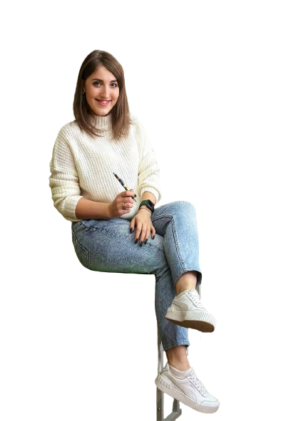
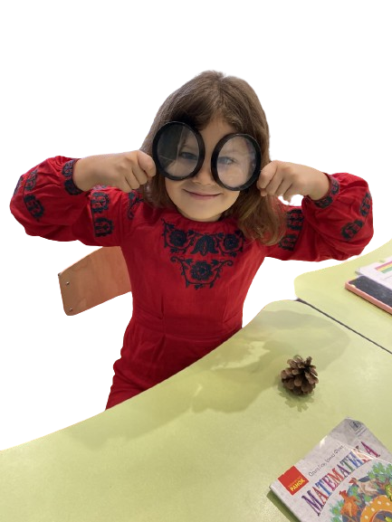
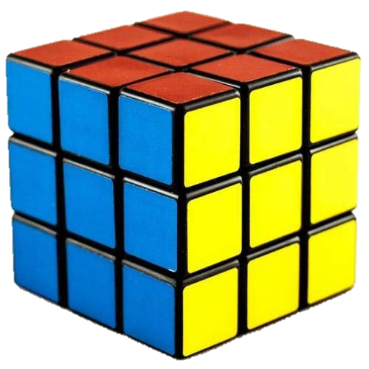
Концепція НУШ
ЗАПРОШУЮ ДО КРАЇНИ НУШ
Кожна дитина неповторна, наділена від природи унікальними здібностями, талантами.
Місія нової української школи – допомогти, розкрити та розвинути здібності, таланти та можливості кожної дитини на основі партнерства між учителем, учнем і батьками.

Slide 8

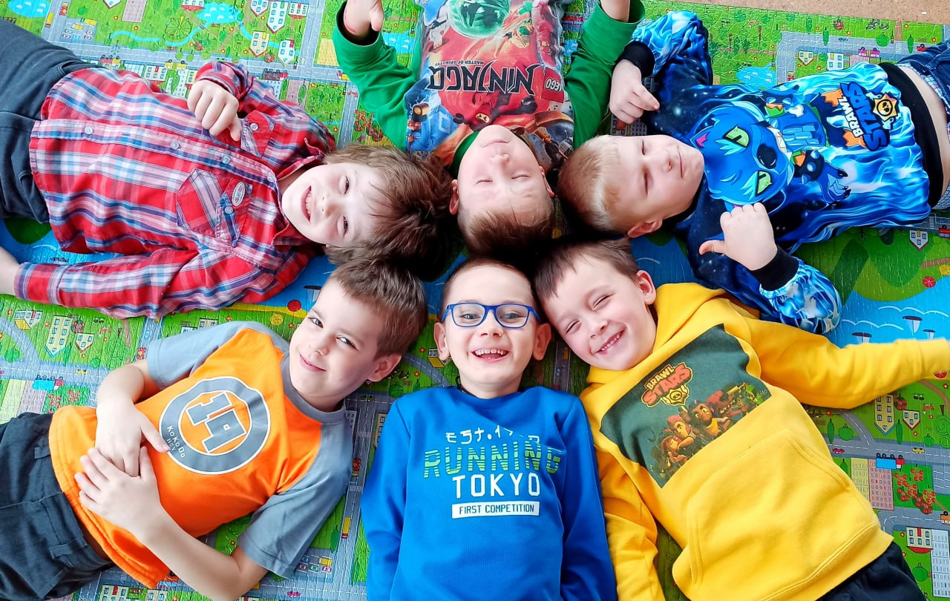
Розвиток особистості
Цілі та принципи НУШ
Зміцнення патріотизму
Мета - виховання гармонійно розвиненої особистості, здатної до самореалізації та соціального самовизначення.
Принцип - виховання почуття любові до Батьківщини, гордості
за свою країну та українську мову.
Соціалізація
Принцип - формування в учнів навичок спілкування, взаємодії та співпраці.

Slide 9
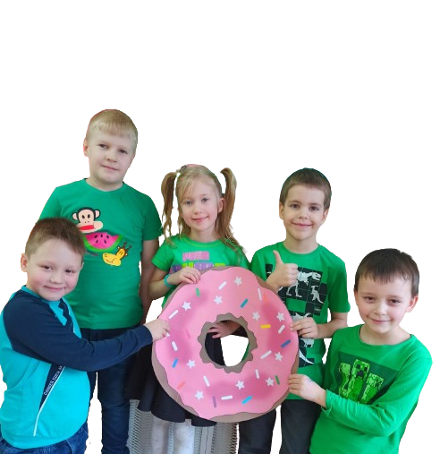
Підтримка дитини в НУШ
Емоційний розвиток
Створення сприятливого емоційного фону для вивчення світу.
Сприяння самовираженню
Розвиток вміння висловлювати свої думки та емоції через мовлення та творчість.
Соціальна адаптація
Формування навичок спілкування та адаптації в колективі.

Slide 10

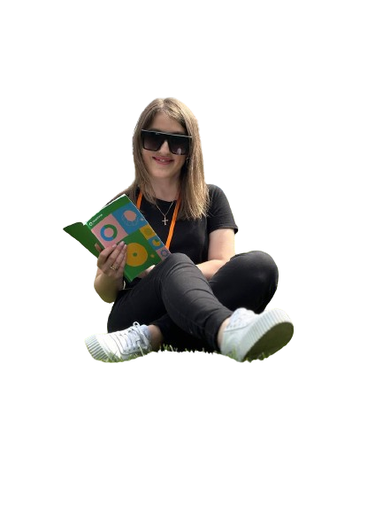
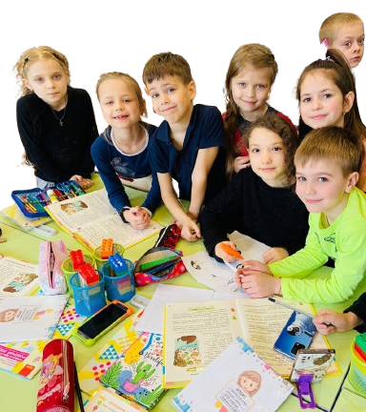
Розвиток ключових компетентностей
Комунікабельність
Здатність вступати в контакт з оточуючими та конструктивно спілкуватися.
Креативність
Розвиток творчих здібностей та здатність бачити світ у новому світлі.
Критичне мислення
Здатність аналізувати інформацію, робити висновки та раціонально аргументувати свою позицію.

Slide 11
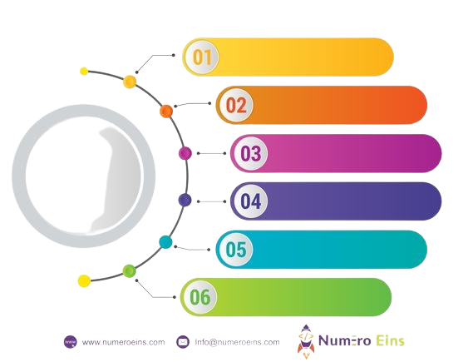


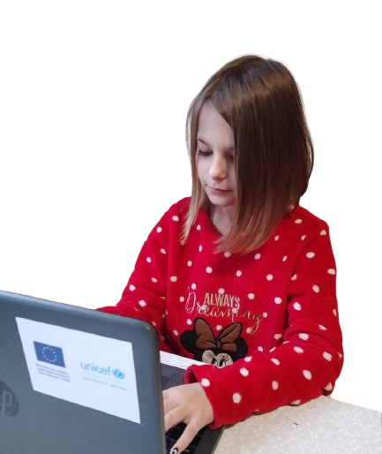
Спільними для всіх компетентностей є
та к звані наскрізні в м і н н я:
вміння конструктивно
керувати емоціями
06
уміння висловлювати влас-ну думку усно і письмово
оцінювати ризики
07
критичне та системне
мислення
приймати рішення
08
здатність логічно
обґрунтовувати позицію
розв’язувати проблеми
09
творчість
здатність співпрацювати
з іншими людьми
10
ініціативність

Slide 12
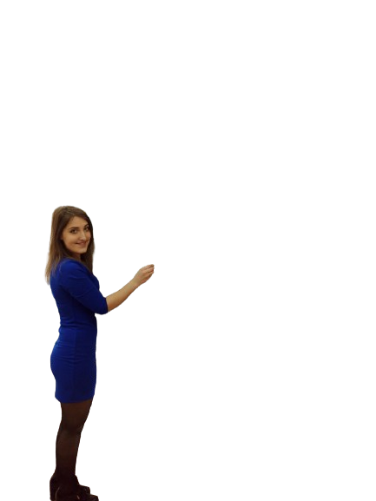
Під час організації освітнього процесу я:
змінюю роль педагога,
як керівника освітнього процесу;
надаю перевагу дослідницьким
та активним формам роботи;
опановувуємо продуктивні
способи діяльності;
максимально використовуємо
особистий досвід учня;
розвиваю критичне
мислення;
формую мотивацію
до навчання

Slide 13
Оцінювання та звітування в НУШ
Розвиток особистості
Формування життєвих цінностей та гармонійного розвитку особистості.
Патріотизм
Усвідомлення важливості та цінності української культури та мови.
Вміння сприймати критику
Розвиток навичок самоконтролю та конструктивного
ставлення до зауважень.

Slide 14
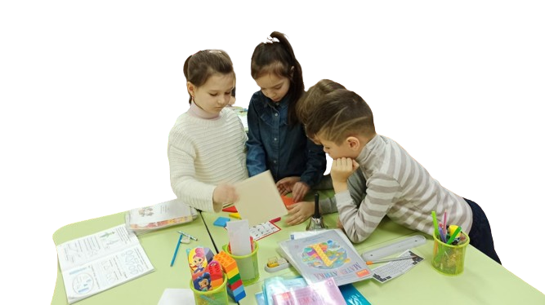









А ще реформа – це про освітнє середовище. Зміна освітнього середовища – це зміна ставлення до дитини: повага, увага до неї та прагнення знайти оптимальний спосіб для її ефективного навчання. Саме такою є Нова українська школа.

Slide 15


Slide 16
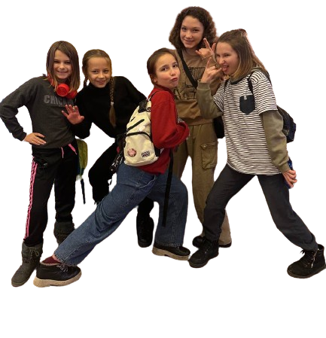
н
ЦЕ КРУТО!
у
ш

Slide 17
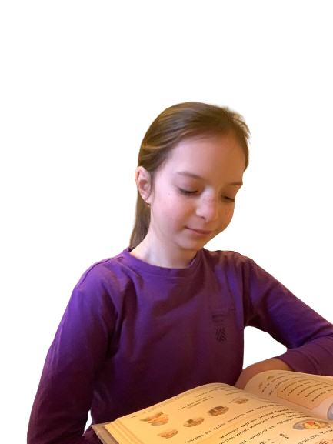

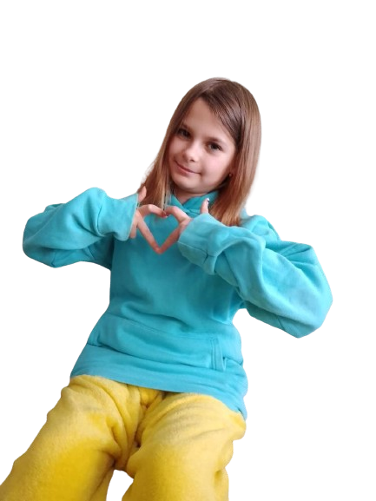
ОСНОВНІ НАПРЯМКИ ВИХОВНОЇ РОБОТИ
ВЗАЄМОРОЗУМІННЯ
РОЗВИТОК ОСОБИСТОСТІ
ТОЛЕРАНТНІСТЬ
ТВОРЧІСТЬ
ПАТРІОТИЗМ

Slide 18
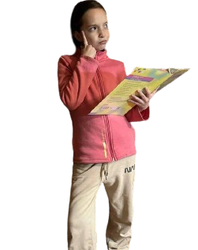
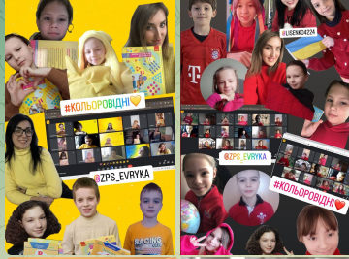
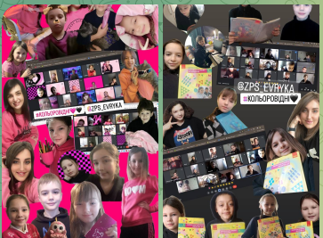
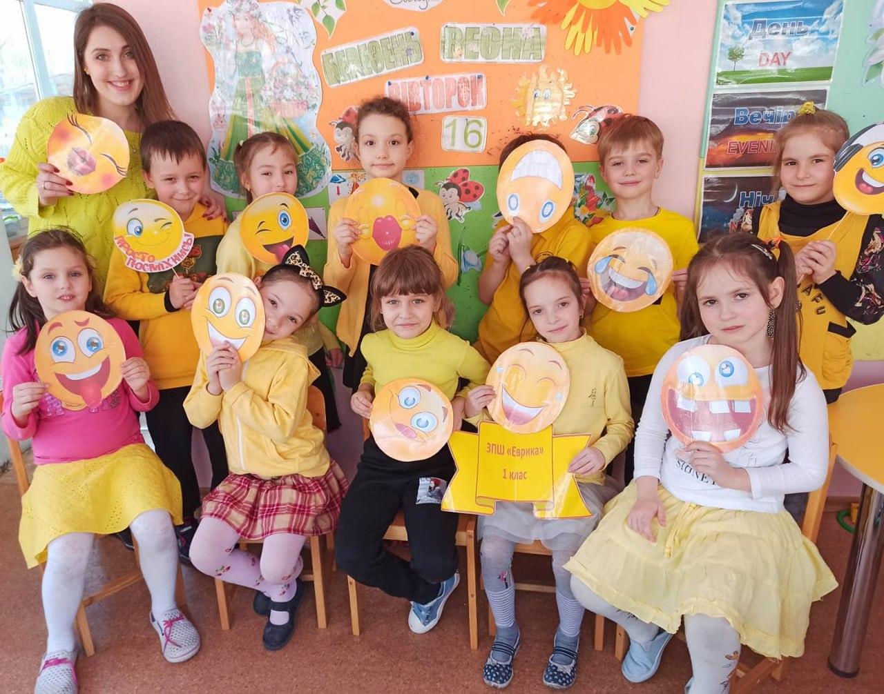
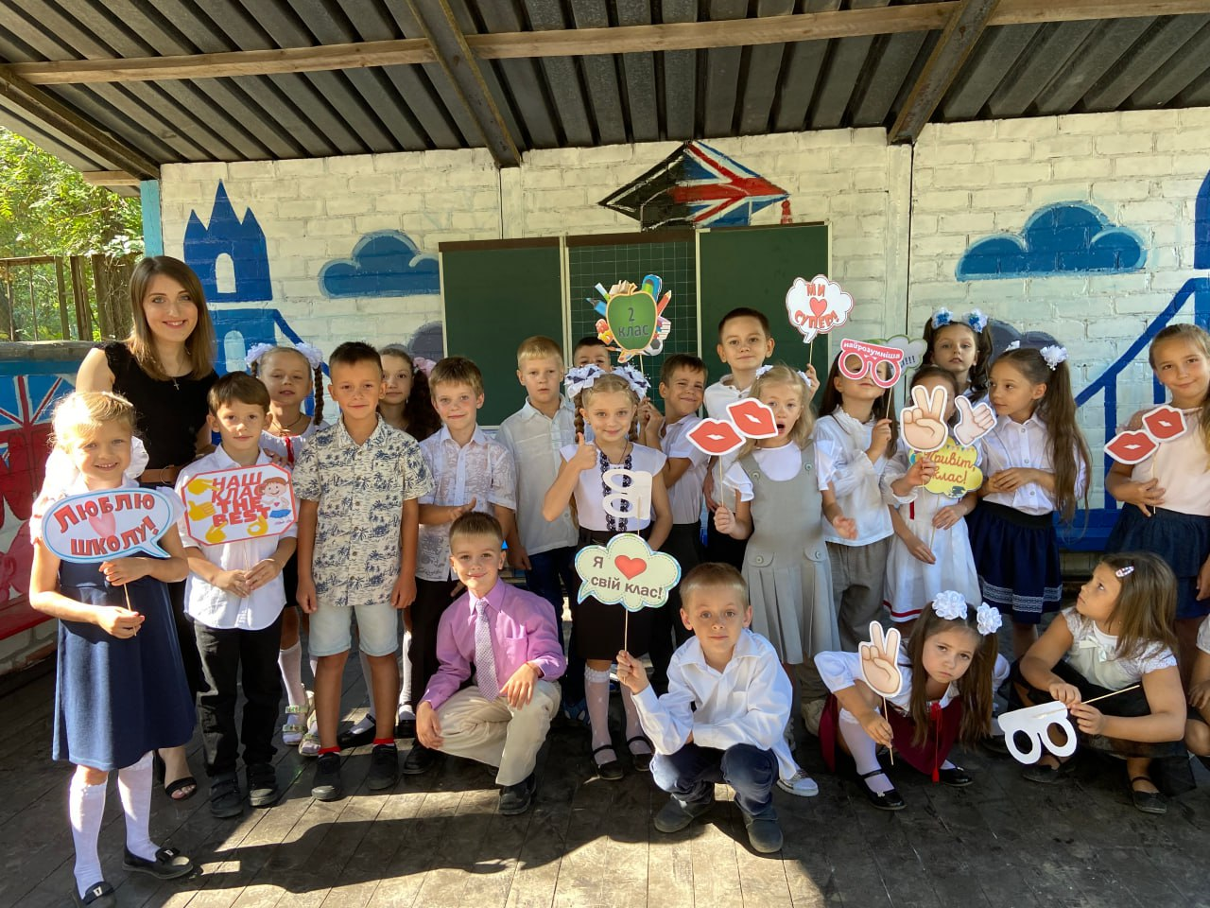
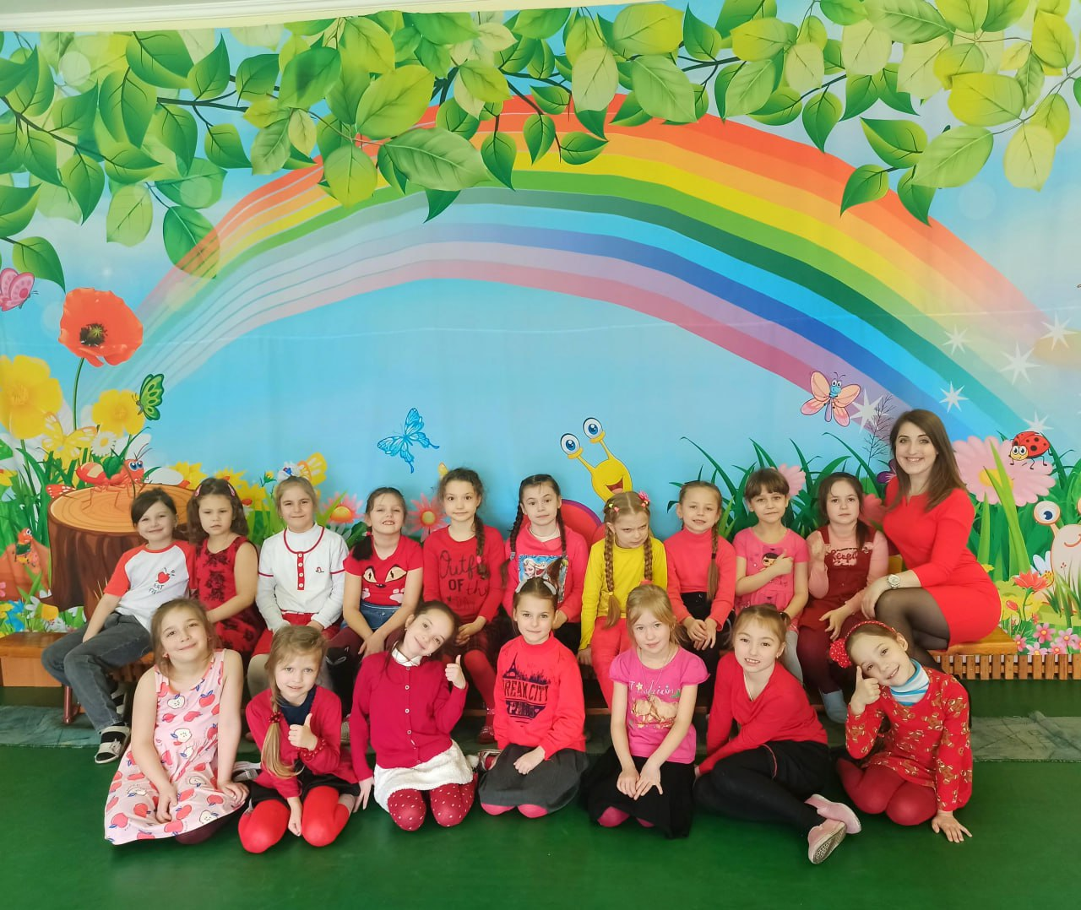
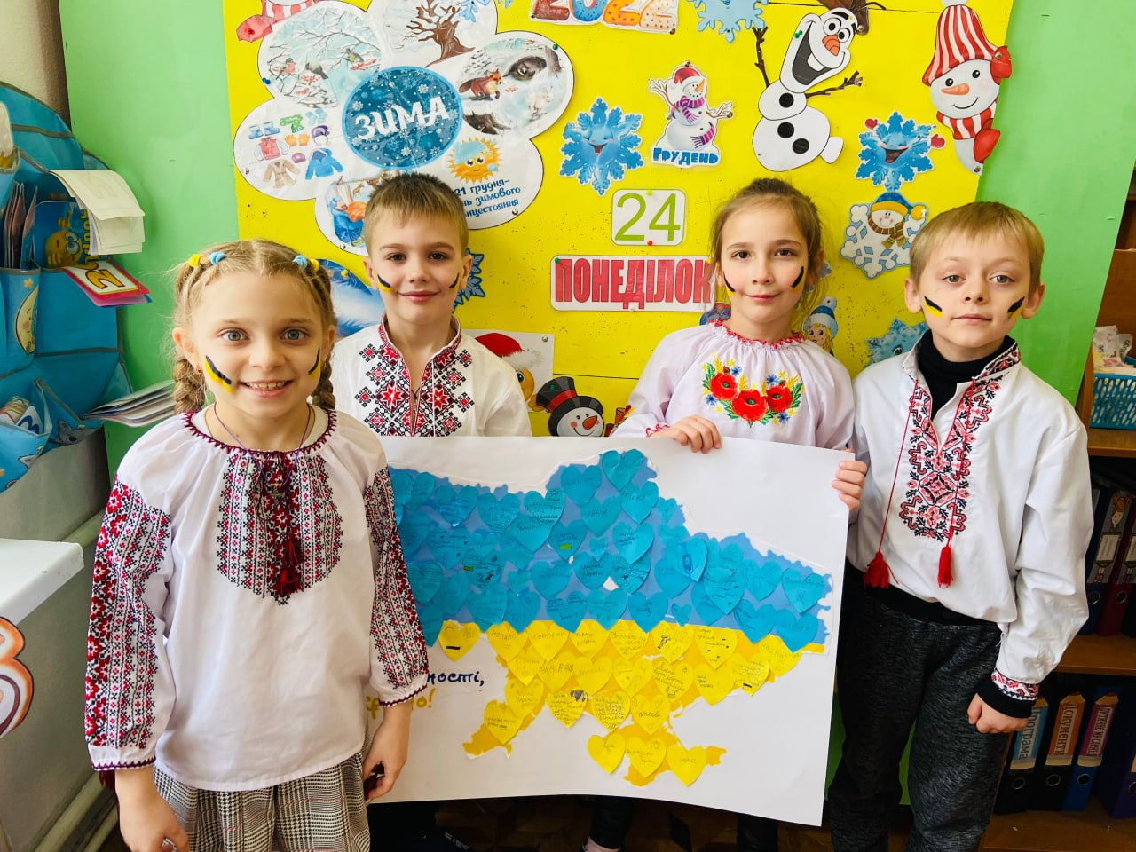
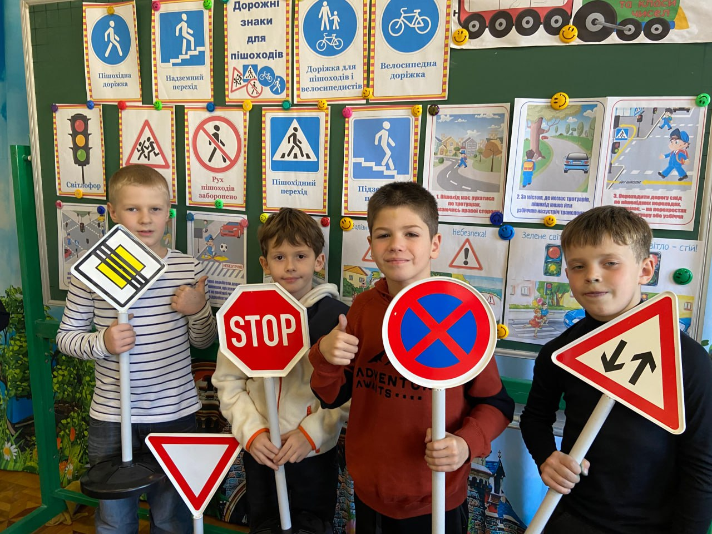
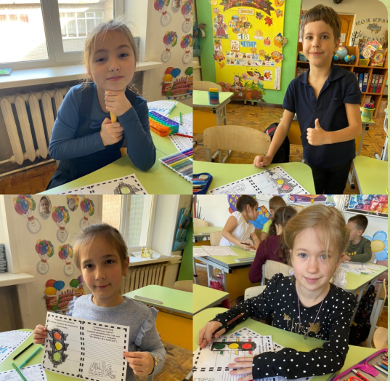
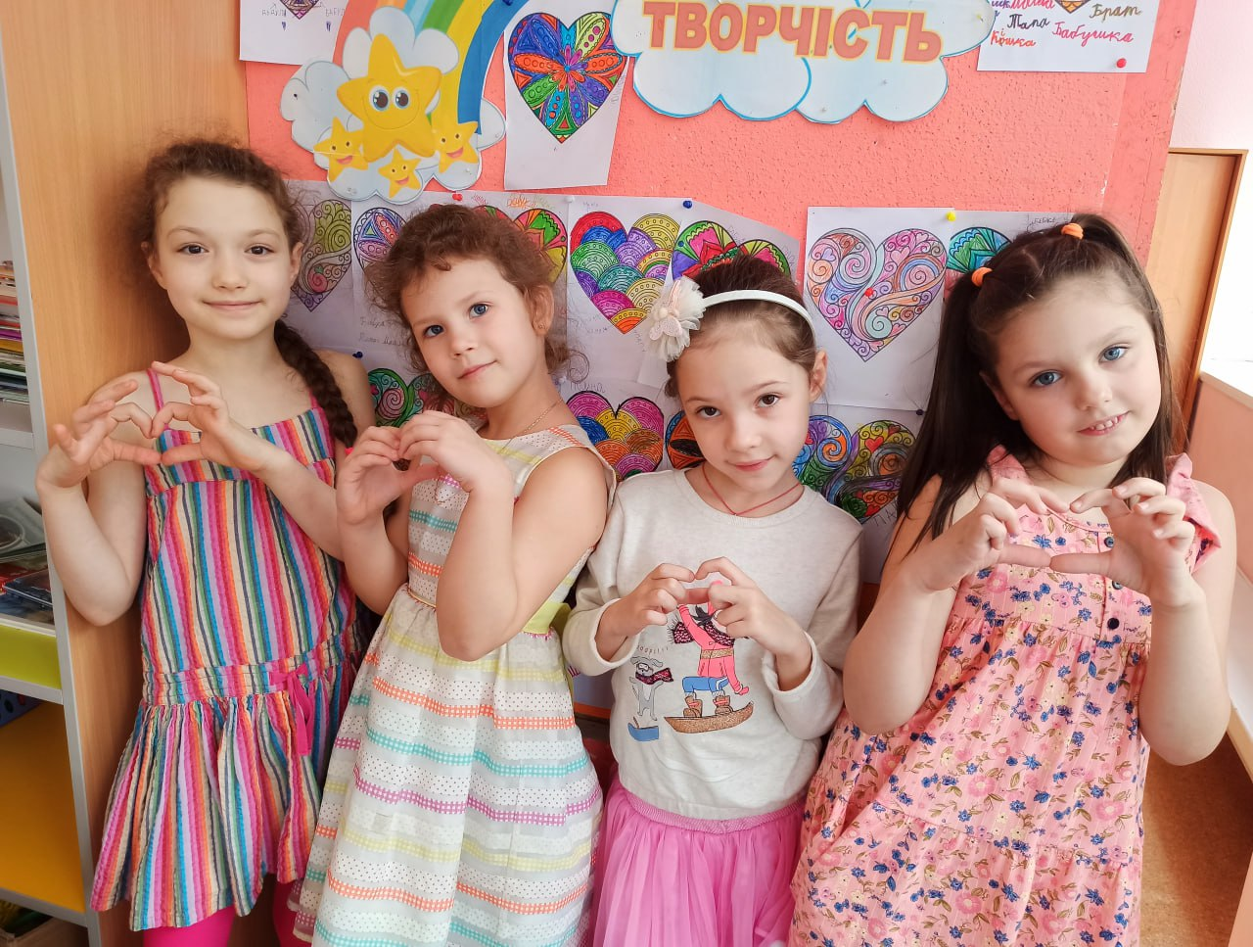
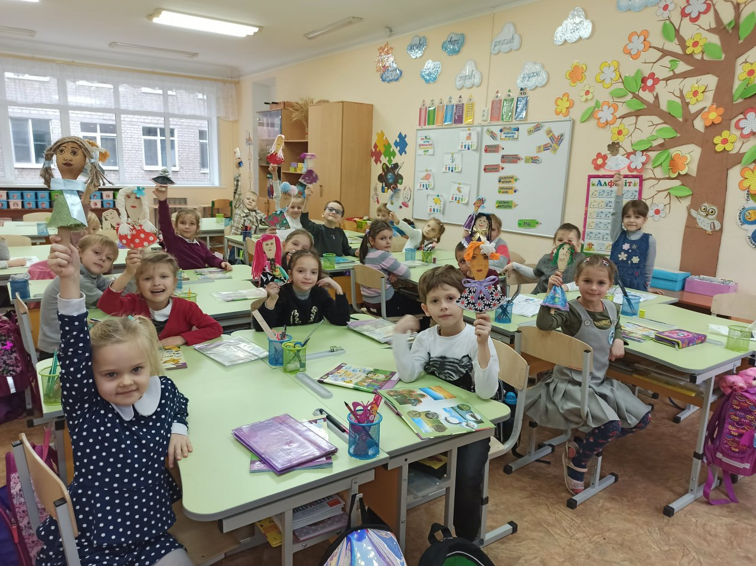
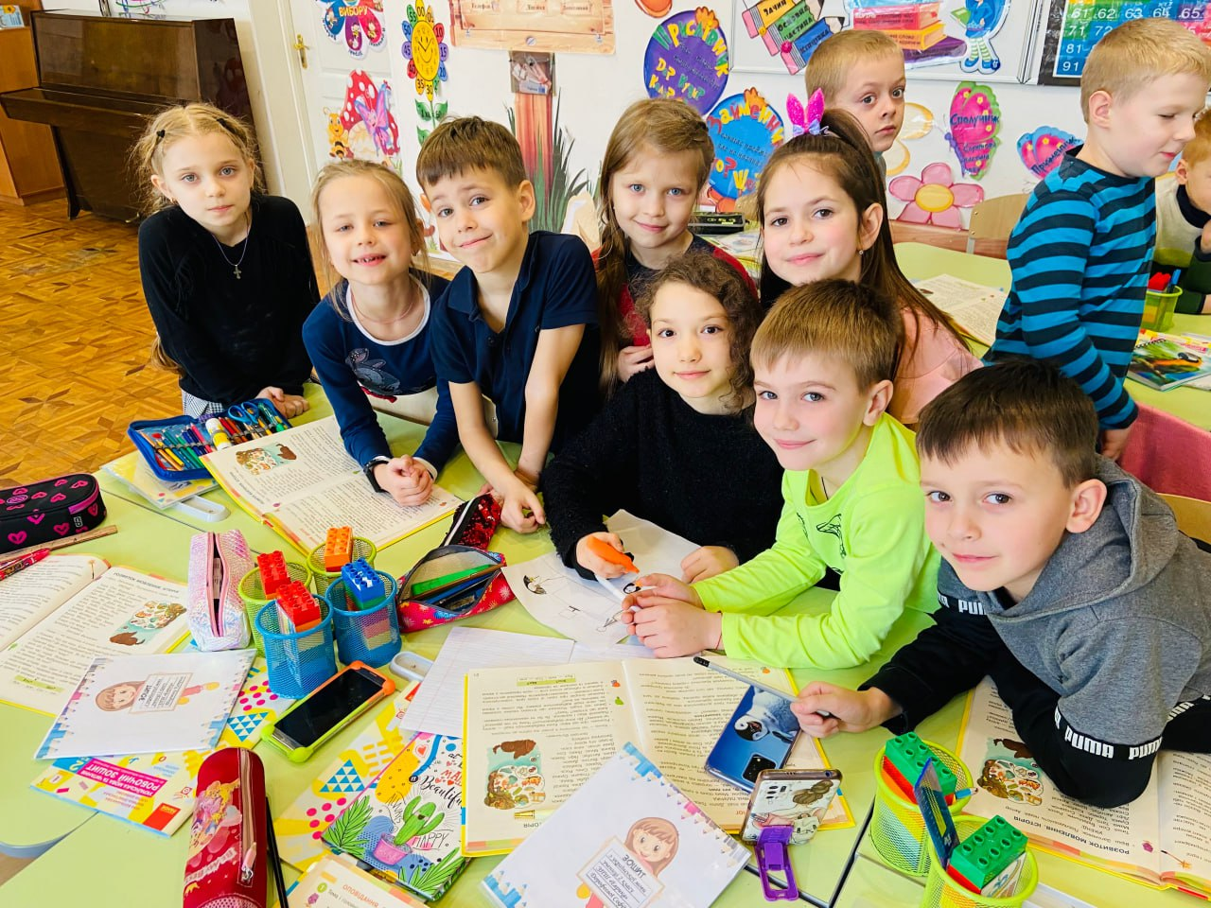
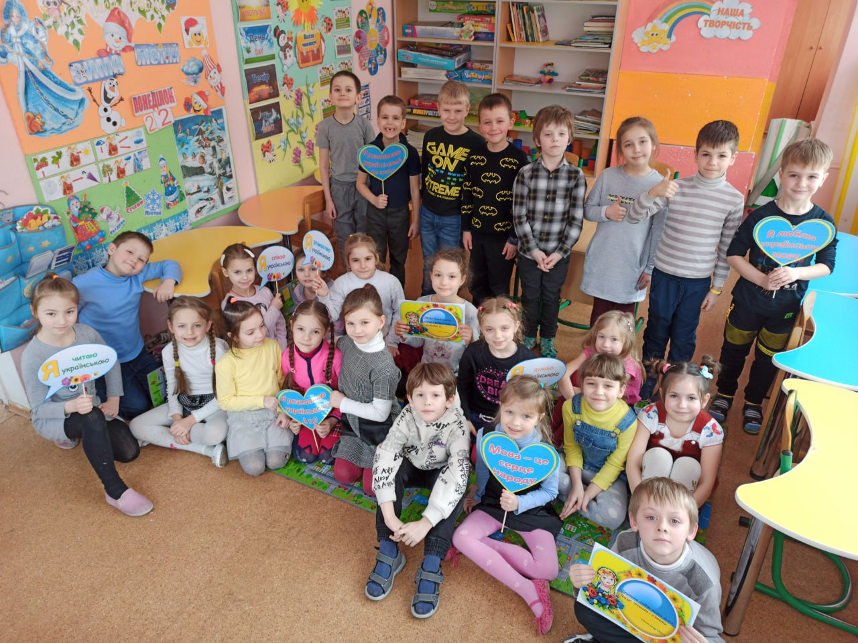
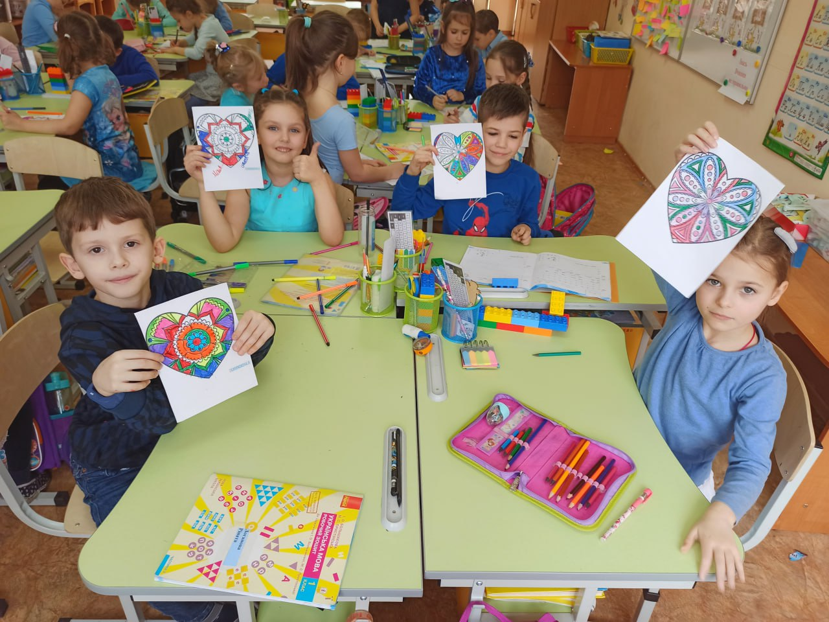
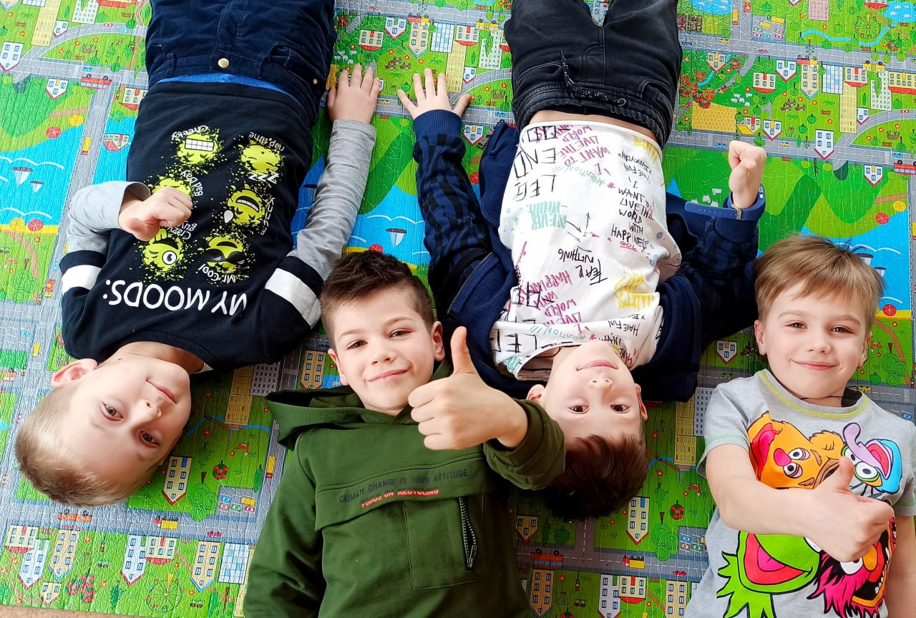
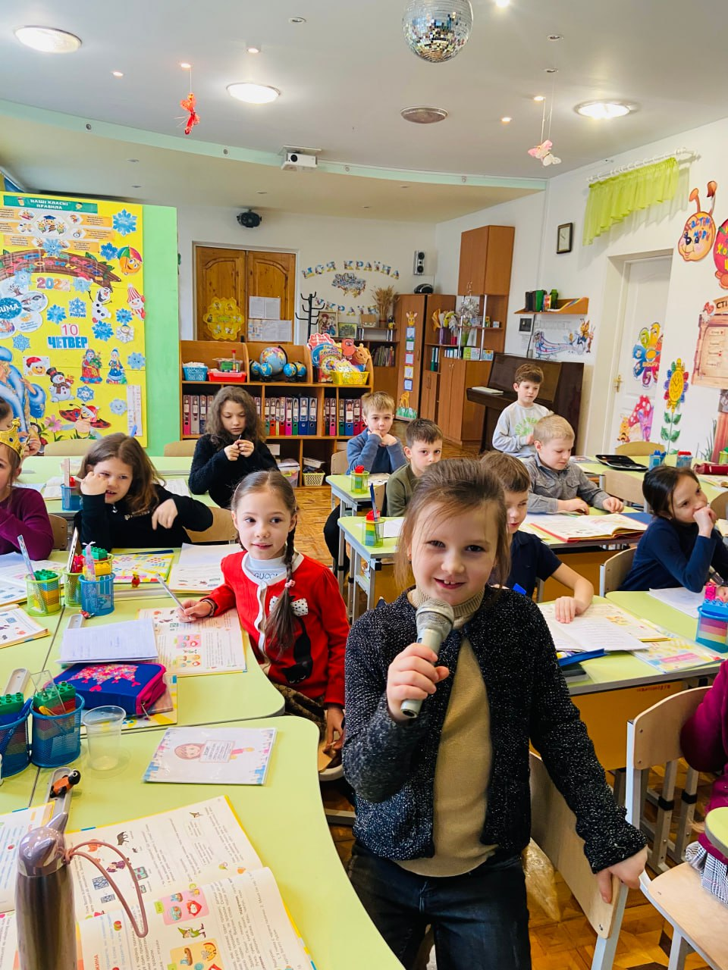
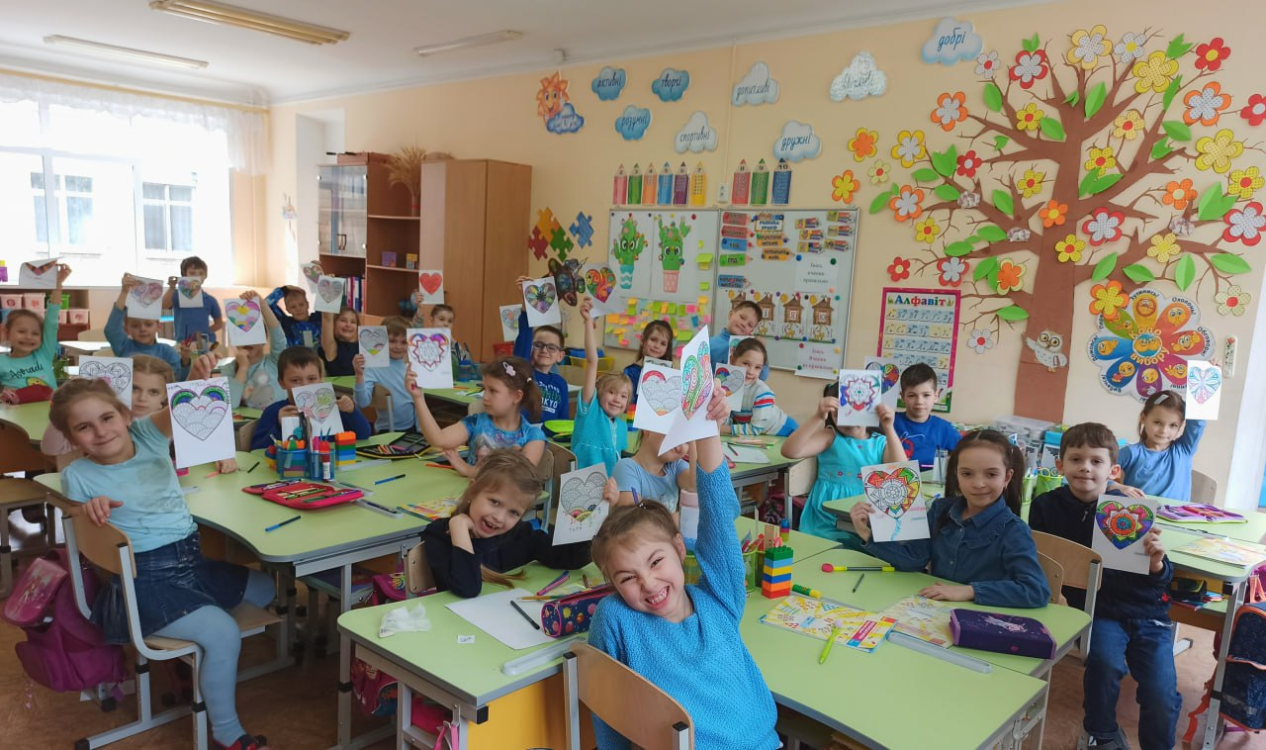
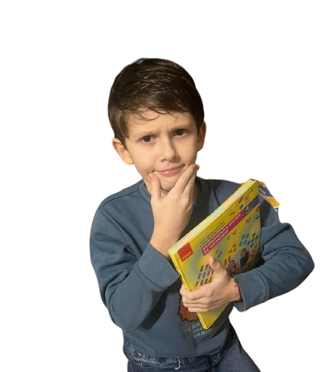
НАШІ ШКІЛЬНІ БУДНІ

Slide 19
Критично мислить
Ставить
запитання
Дослідник,
всезнайко
Працює
з
інформацією
Шукач нового
Вміє
працювати
в групі
МОДЕЛЬ ВИПУСКНИКА НУШ

Slide 20
“В наших руках найвеличніша з усіх цінностей світу - Людина. Ми творимо Людину як скульптор-творець скульптуру з безформенного шматка мармуру:десь у глибині цієї мудрої глиби заховані прекрасні риси, які треба здобути, очистити від усього зайвого”.
В.О.Сухомлинський

